Slide 1
电脑控制手机摄像头拍照
郑召作

Slide 2
功能需求
1 手机端打开摄像头实时预览；
2 手机端作为服务端，PC端作为客户端连接；
3 连接成功后PC端可以同时预览手机端的摄像头采集的图像；
4 PC端点击拍照可以控制手机端拍摄一张照片，并将照片传给PC端。

Slide 3
开启摄像头实现预览
(1) 获取设备相应的权限：
在应用程序的manifest.xml中添加
<uses-permission android:name="android.permission.CAMERA" />
<uses-feature android:name="android.hardware.camera" />
<uses-feature android:name="android.hardware.camera.autofocus" />
Notes:
第一个请求访问使用照相设备
第二个 配置用来声明一个app在运行时所依赖的外部的硬件或软件特征，使得相机自动对焦

Slide 4
开启摄像头实现预览
(2) 添加布局layout：
在主活动的布局文件里只有一个SurfaceView组件，surfaceView内部有两个线程:主线程和渲染线程.
渲染线程可以在主线程之外的线程中向屏幕上绘图。所以SurfaceView可以在子线程内更新UI
Notes:
SurfaceView这里简单说下，它就类似一个View，但是和View不同的点在于，它允许在子线程中进行绘制，而普通的View是只能在UI线程中执行绘制工作，所以SurfaceView比较适合进行一些繁重的绘制工作而不会造成app的卡顿。

Slide 5
开启摄像头实现预览
(3) SurfceView的初始化：
在主活动的onCreate()里面对布局文件的Surface进行初始化
surfaceView = (SurfaceView) findViewById(R.id.surview);
surfaceHolder = surfaceView.getHolder();
surfaceHolder.setType(SurfaceHolder.SURFACE_TYPE_PUSH_BUFFERS);
surfaceHolder.setKeepScreenOn(true);
surfaceView.setFocusable(true);
Notes:
1、并将其类型设置为SurfaceHolder.SURFACE_TYPE_PUSH_BUFFERS时，这样就只能拍照无需绘制了。
2、setKeepScreenOn （） 保持屏幕常量
3、使得相机自动对焦

Slide 6
开启摄像头实现预览
(4) 开启摄像头：
我设定当SurfceView创建后开启摄像头
在每次打开摄像头之前，需要先停止并释放摄像头，再重新打开摄像头，具体过程如下：
1、创建CameraUtils 辅助类
2、创建BitmapUtil 辅助类
3、实现SurfaceHolder的回调。
Notes:
1、由于Camera在SurfaceView中是通过SurfaceHolder 使得Surfaceview能够预览Camera返回的数据，因此我们需要实现SurfaceHolder 的回调
2、CameraUtils 辅助类主要是Camera API 的一些操作，比如打开相机、开始预览、停止预览、切换相机、设置预览参数等操作
3、BitmapUtil 为图片操作辅助类 Bitmap按照一定大小转为字节数组，以便写入socket进行发送

Slide 7
连接功能实现
（1）注册广播：
IntentFilter filter = new IntentFilter();
filter.addAction(“CameraServiceStart");
filter.addAction(“CameraServiceStop");
registerReceiver(receiver, filter);
Notes:
IntentFilter翻译成中文就是“意图过滤器”，主要用来过滤隐式意图。当用户进行一项操作的时候，Android系统会根据配置的 “意图过滤器” 来寻找可以响应该操作的组件，服务。
当接受到这两个字符串的时候，会响应该操作的组建

Slide 8
连接功能实现
（2）接受广播：
1、新建一个广播接收器类，并继承BroadcastReceiver
2、初始化ServerSocket类，并设定监听端口，当监听到设备连接，启动通信线程
3、编写负责通信线程的代码
Notes:
1、收到广播信息，开启新线程，启动监听
2、初始化ServerSocket类，并，监听到设备连接，启动通信线程
3、ThreadReadWriterIOSocket

Slide 9
连接功能实现
(3) 传递命令信息：
1、通信的通知过程采用EventBus实现：EventBus.getDefault().register(this);
2、实现事件处理函数onMessageEvent(MessageEvent event)
3、threadSocket.writeData(data);
参数 | 操作
Constant.DISCONNECT | 销毁通信的线程
Constant.START | 开启摄像头
Constant.STOP | 销毁摄像头
Constant.TAKPHOT | 开启拍照
Notes:
EventBus能够简化各组件间的通信，让我们的代码书写变得简单，能有效的分离事件发送方和接收方(也就是解耦的意思)，
能避免复杂和容易出错的依赖性和生命周期问题。
2、在onMessageEvent（E）中，通过参数event.message的值进行不同的操作；
表格
当建立连接之后可以向PC端发送数据，发送数据的方法：

Slide 10
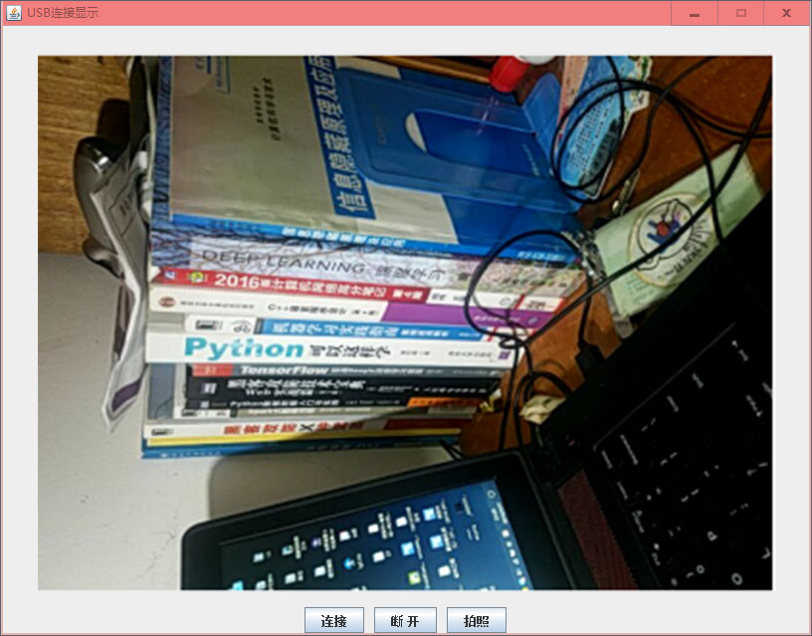
PC端实现
PC端界面由三个Button和一个Panel组件组成
Notes:
PC端作为客户端需要向服务端发起连接。

Slide 11
PC端实现
使用adb发送系统广播启动连接:
发送关闭服务广播给安卓：
adb shell am broadcast -a CameraServiceStop
端口转化：
adb forward tcp:12580 tcp:10086
发送开启服务广播给安卓：
adb shell am broadcast -a NotifyServiceStart
Notes:
后者指向的是手机的端口，adb forward命令就是将本地端口连接转发到手机上。

Slide 12
PC端实现
指定IP和端口
serveraddr = InetAddress.getByName("127.0.0.1");
socket = new Socket(serveraddr, 12580);
Notes:
后者指向的是手机的端口，adb forward命令就是将本地端口连接转发到手机上。

Slide 13
PC端实现
读取数据线程,当点击连接时启动
class ReadThread extends Thread {
public ReadThread(InputStream inputStream) {
this.in = inputStream;
}
@Override
public void run() {
try {
if (in.read() == 0xA0) {
byte[] src = new byte[4];
len = in.read(src);
len = byteArrayToInt(src);
}
}
Notes:
后者指向的是手机的端口，adb forward命令就是将本地端口连接转发到手机上。

Slide 14
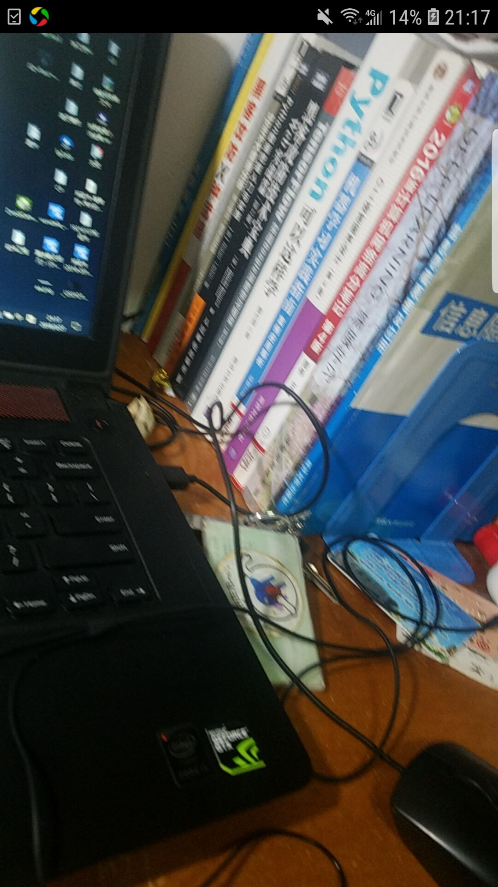
效果显示

